Slide 1
Kontrola kvality

Slide 2
Kvalita
súhrn vlastností (merateľných i nemerateľných)
určujú mieru (stupeň) spôsobilosti výrobku plniť funkcie, na ktoré bol vyrobený
vyjadruje všestranné schopnosti výrobku adekvátne uspokojiť potreby zákazníka, ktorý si ho kupuje

Slide 3
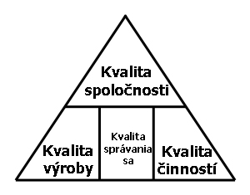
Ciele kontroly kvality
kontrolovať, analyzovať a hodnotiť kvalitu v podniku od vstupu surovín a materiálov, cez výrobné operácie až po výstup hotových výrobkov

Slide 4
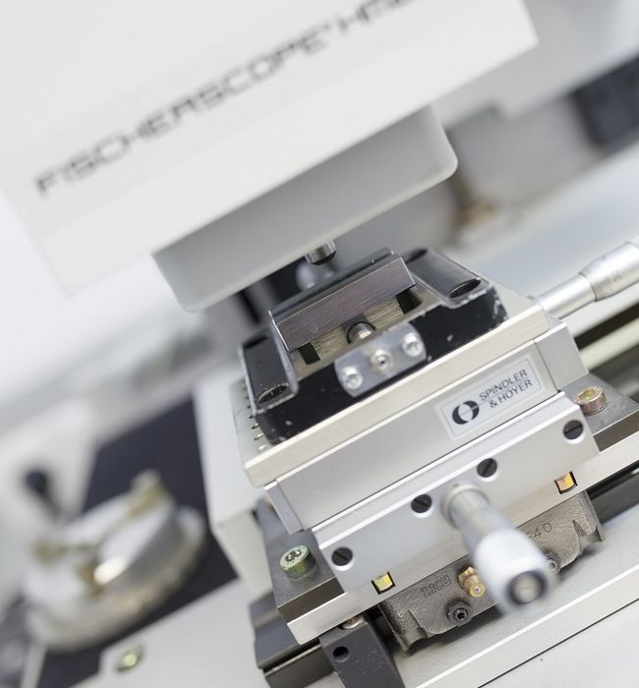
Vstupná kontrola
náhodná kontrola všetkého vstupného materiálu do firmy na základe špecifikovaných výkresových prípadne technických parametrov

Slide 5
Medzioperačná kontrola
priebeh kontroly počas výrobného procesu medzi jednotlivými operáciami, možnosti odovzdávania výrobkov medzi operáciami a pracoviskami

Slide 6
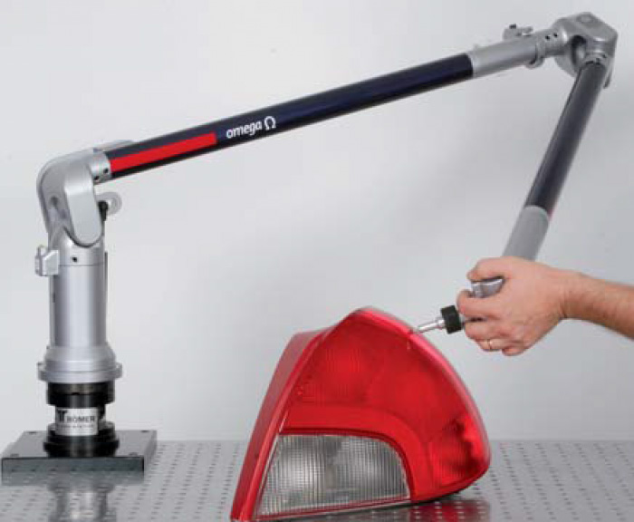
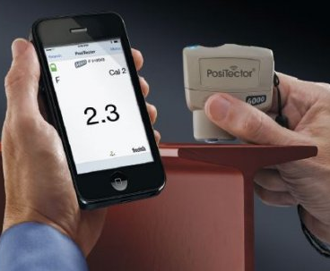
Kontrola technologických postupov
kontrola povrchovej úpravy výrobkov ako aj vizuálny aspekt povrchovej úpravy (odtieň, lesk)

Slide 7
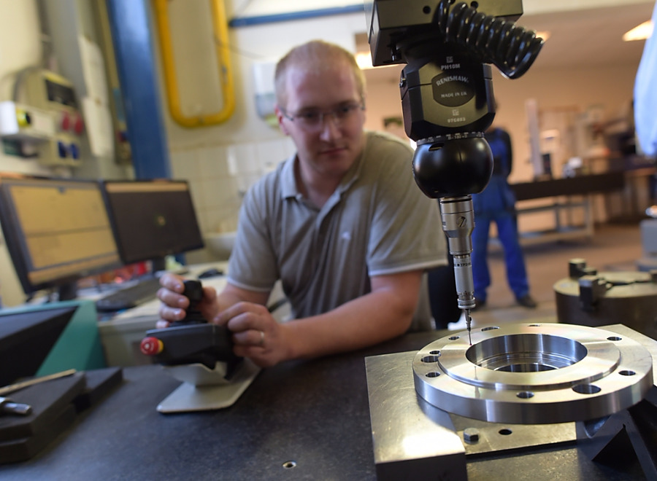
Výstupná kontrola
kontrola správnosti balenia, použitých materiálov a požadovanej kvality výrobku

Slide 8
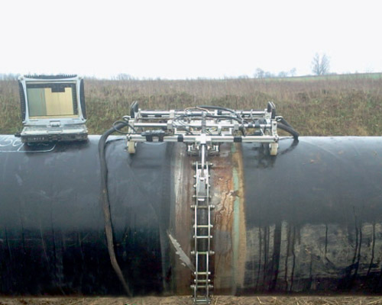
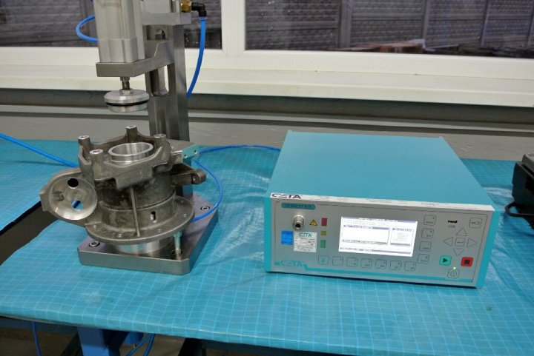
Kontrolné montáže
kontrolná montáž výrobku z hľadiska správnej funkčnosti výrobku
finálne posúdenie kvality výrobku
následné uvoľnenie na expedíciu
monitorovanie spätnej väzby od zákazníka

Slide 9
Postup kontroly
zistiť skutočný stav(meraním, skúškami, vizuálne ...)
porovnať skutočný stav s plánovaným stavom
zistenie odchýlok
podieľať sa pri riešení na odstránenie odchýlok

Slide 10
Záver
základným predpokladom perfektnej kontroly kvality je jednotnosť a správnosť mier a jednotiek merania

